Slide 1
Hvað er poppmenning í ferðaþjónustu?
Pakki 1

Slide 2
KENNSLUPAKKI 1 YFIRLIT
HVAÐ ER POPPMENNING Í FERÐAÞJÓNUSTU?
1
FERÐAÞJÓNUSTA TENGD KVIKMYNDUM OG ÞÁTTUM
2
TÓNLISTARFERÐAÞJÓNUSTA
3
FERÐAÞJÓNUSTA TENGD BÓKMENNTUM
4
5
COSPLAY, TÖLVULEIKIR og fleira…
Þetta verkefni hefur hlotið styrk frá framkvæmdastjórn Evrópusambandsins (European Commission). Þessi útgáfa endurspeglar aðeins sjónarmið höfunda og framkvæmdastjórnin getur ekki borið ábyrgð á hvernig upplýsingarnar sem hér birtast eru notaðar.

Slide 3
KAFLI 1
HVAÐ ER POPPMENNING Í FERÐAÞJÓNUSTU?

Slide 4
HVAÐ ER POPPMENNING Í FERÐAÞJÓN-USTU?
Poppmenningarferðamennska eru ferðalög þar sem hvatinn að ferðinni eru fyrirbæri eins og bækur, kvikmyndir og tónlist. Til dæmis má nefna ferðalanga sem elska Harry Potter bækurnar og flykkast til lestarstöðvarinnar King’s Cross í London til að láta taka myndir af sér með kerrunni sem stendur hálf út úr vegg við lestarpall nr. 9 og ¾ ...

Slide 5
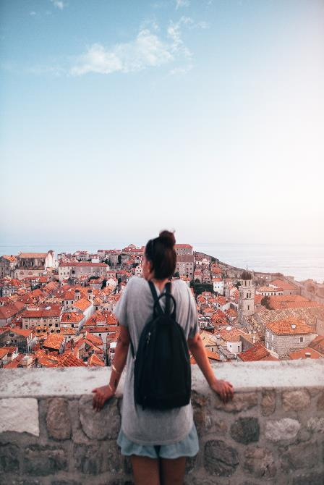
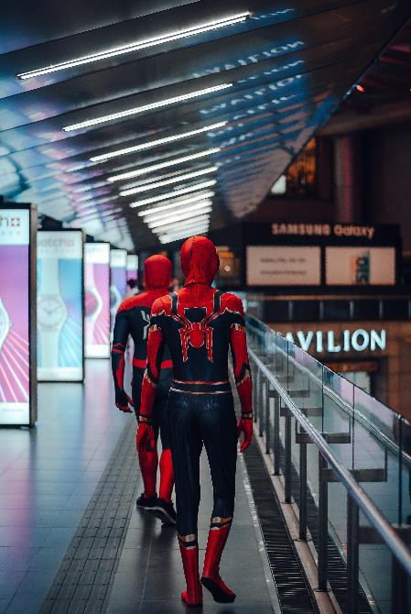
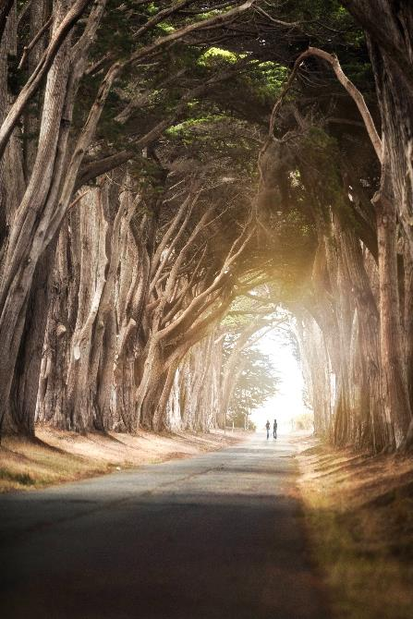
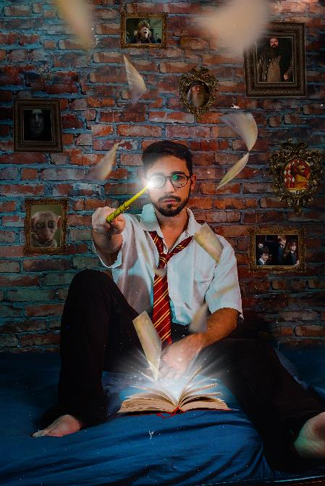
TÆKIFÆRI TENGD POPPMENNINGU Í FERÐAÞJÓNUSTU
Hægt er að skoða og nota poppmenningu til að…
Laða nýja viðskipavini til þíns áfangastaðar
Styrkja núverandi ferðaþjónustu
Þróa nýja ferðaþjónustu- afurð eða þjónustu
Stofna ný fyrirtæki eða nýta spennandi tækifæri
MARKAÐSSETNING
NÝSKÖPUN
VÖRUÞRÓUN
VIÐSKIPTAÞRÓUN

Slide 6
AF HVERJU ÆTTIR ÞÚ AÐ ÍHUGA AÐ NÝTA POPPMENNINGU FYRIR ÞITT FERÐAÞJÓNUSTUFYRIRTÆKI?
Poppmenningarferðaþjónusta er hluti af menningarferðaþjónustu, en sá angi ferðaþjónustunnar felur í sér helming ferða allra alþjóðlegra ferðamanna samkvæmt Alþjóðaferðamálastofnunarinnar (UNWTO). Yfir 2 milljónir poppmenningarferðamanna heimsækja Bretlandseyjar ár hvert og heildarútgjöld þeirra nema um 1750 milljón punda!
Ferðaþjónusta tengd poppmenningu getur haft mjög langan líftíma… En 70 árum síðar flykkjast ferðamenn enn til þorpsins Cong í Mayo þar sem The Quiet Man var tekin upp.
Að mörgu leyti býður poppmenningarferðaþjónusta upp á tilbúinn ferðamannahóp sem samanstendur af aðdáendum sem eru tryggir vörumerkinu og eru í leit að ósviknum, grípandi upplifunum sem færa þá nær þáttunum, persónunum, fræga fólkinu og stöðunum sem þeir hafa tekið ástfóstri við…

Slide 7
FRAMLEIÐSLA/NEYSLA Á POPPMENNINGU
Stafræn tækni hefur haft mikil áhrif á framleiðslu/neyslu kvikmynda og sjónvarpsefnis. Í Bretlandi (og flestum hinum Evrópulöndunum) er eftirspurn eftir netsjónvarpi og streymisveitum langt umfram eftirspurn á línulegri dagskrá.
Af hverju? Ein besta leiðin til að neyta fjölmiðla er að geta horft á kvikmyndir, þætti, heimildarmyndir, fréttir og viðburði í beinni þegar þú vilt og í hvaða snjalltæki sem er. Áður fyrr var lítið úrval af efni og leiðum til að neyta þess. En nú hefur tæknin opnað á möguleikana. Netsjónvarp og streymisveitur gera fólki kleift að horfa á uppáhalds sjónvarpsþættina sína 10 sinnum ef það svo kýs!
Netflix eyðir um 17 milljörðum í framleiðslu á efni á hverju ári!

Slide 8
+ framleiðsla/neysla poppmenningar
+ stafræning, netnotkun og samfélagsmiðlar
+ ódýr flug og ferðalög
+ fomo (ótti við að missa af)
VELDISVÖXTUR FERÐAÞJÓNUSTU TENGDRI POPPMENNINGU
NÝLEGUR VÖXTUR FERÐAÞJÓNUSTU TENGDRI POPPMENNINGU

Slide 9
GAME OF THRONES ÁHRIFIN
This Photo is licensed under CC BY-SA
Games of Thrones þættirnir settu poppmenningarferðaþjónustu rækilega í sviðsljósið í Evrópu og leiddu í ljós möguleikana á því að umbreyta tökustöðum í ferðamannastaði fyrir poppmenningarferðamenn. Þættirnir voru fyrst og fremst teknir upp á N-Írlandi, Króatíu, Íslandi og á Spáni.

Slide 10
Game of Thrones er gífurlega vinsæl sjónvarpsþáttaröð í 8 þáttaröðum sem sýnd var á sjónvarpsstöðinni HBO. Þættirnir eru byggðir á fantasíu bókaseríunni A Song of Fire and Ice eftir George R. R. Martin.
Þáttaröðin var frumsýnd í Bandaríkjunum í apríl 2011 og lauk í maí 2019. Sagt er að serían hafi 30 milljónir aðdáenda í Bandaríkjunum og margar milljónir um allan heim.
Þættirnir hafa haft mikil áhrif á ferðaþjónustu í Króatíu, Norður-Írlandi og á Íslandi.
This Photo is licensed under CC BY-SA-NC
This Photo is licensed under CC BY-SA-NC

Slide 11
Game of Thrones þættirnir eru sagðir ábyrgir fyrir 10% árlegum vexti í ferðaþjónustu í Dubrovnik (Króatíu), tökustað Kings Landing og helmingur allra ferða sem boðið er upp á í borginni tengjast nú Game of Thrones.

Slide 12
“
Þegar ég byrjaði með GoT ferðir árið 2013, voru þær ekki svo vinsælar, en það breyttist mjög mikið eftir 4. seríu.
”
Ivan Vuković Vuka
Leiðsögumaður
Króatíu
Source

Slide 13
Þættirnir hafa einnig dregið fjölda ferðamanna til Norður Írlands þar sem flestar tökur voru. Tugþúsundir ferðamanna streyma þangað til að skoða leikmyndir og tökustaði og eyða árlega um 30 milljónum punda, samkvæmt Tourism Ireland.

Slide 14
“
Fyrir okkur hefur Game of Thrones verið það stóra tækifæri sem við vonuðumst alltaf eftir að fá.
”
Caroline McComb
Game of Thrones ferðir
Norður-Írland

Slide 15
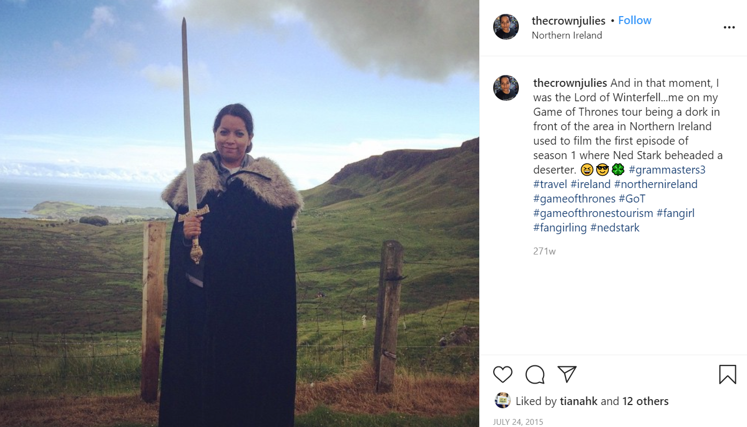
Poppmenningar upplifun eins og þessi fer vel á Instagram og skapar notendamyndaða markaðssetningu!

Slide 16
Fjöldi ferðamanna á Íslandi fór úr 500.000 árið 2010 í um 2,2 milljónir árið 2018 – sem er um 340% aukning. Þetta þýddi að ferðamenn voru sjöfalt fleiri en íbúar landsins. Samkvæmt heilsárskönnun Ferðamálastofu í Leifsstöð segjast tæplega 40% erlendra ferðamanna hafa orðið fyrir áhrifum af því að sjá íslenskt landslag í alþjóðlegum kvikmyndum, sjónvarpsþáttum, tónlistarmyndböndum eða heimildarmyndum við valið á áfangastað.
Heimild

Slide 17
“
Við vorum pínulítið fyrirtæki þegar þættirnir komu hingað fyrst – þeir hafa lyft okkur í nýjar hæðir. Núna eru um helmingur okkar ferða tengdar þáttunum.
”
Jón Þór Benediktsson
Leiðsögumaður The Travelling Viking
Ísland
Heimild

Slide 18
KAFLI 2
FERÐAÞJÓNUSTA TENGD KVIKMYNDUM OG SJÓNVARPSÞÁTTUM

Slide 19
FERÐAÞJÓNUSTA TENGD KVIKMYNDUM OG ÞÁTTUM
Þessi tegund ferðaþjónustu lýsir ferðum (hvort sem um er að ræða sumarfrí, helgar- eða dagsferðir) sem farnar eru til að skoða staði sem tengjast kvikmyndum eða sjónvarpsþáttum. Þetta gæti falið í sér heimsóknir á tökustaði, í kvikmyndaver, skoða leikmyndir eða almennt staði sem tengjast frægum kvikmyndum og þáttum. Við skulum skoða nokkur dæmi…

Slide 20
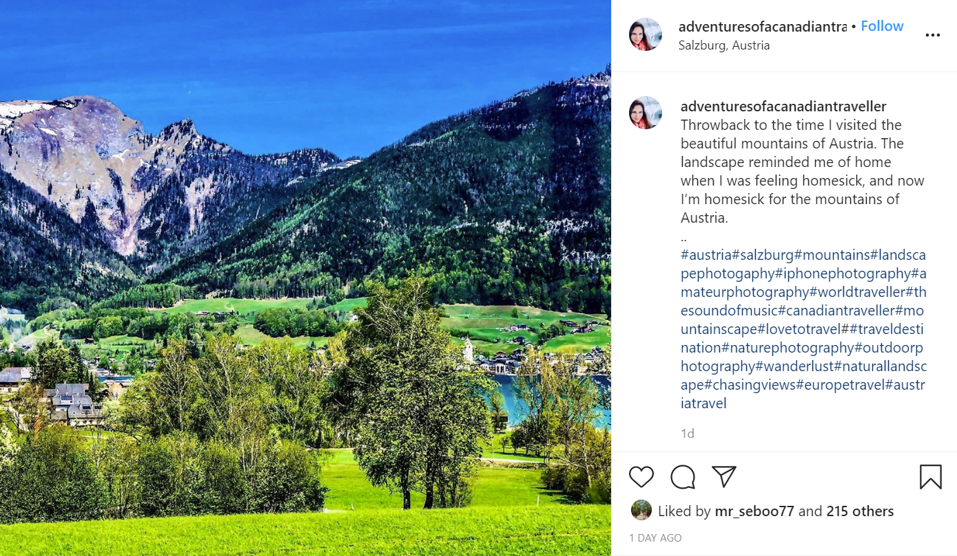
Aðdáendur Söngvaseiðs verða að sjá austurrísku Alpana!

Slide 21
Í þessu myndbandi sést írskur tökustaður úr Star Wars, þ.e. Skellig Michael undan Kerry-ströndinni – fyrirmynd plánetunnar Ahch-To úr The Last Jedi og The Force Awakens.

Slide 22
“
Frá Glenfinnan Viaduct í Skotlandi þar sem Hogwarts lestin fór um, til kennslustofu prófessors McGonagall í Durham dómkirkjunni, og til þess að skoða Forboðna skóginn í Warner Bros kvikmyndaverinu, þá er Bretland Harry Potters töfrum líkast.
”
Patricia Yates, Visit Britain

Slide 23
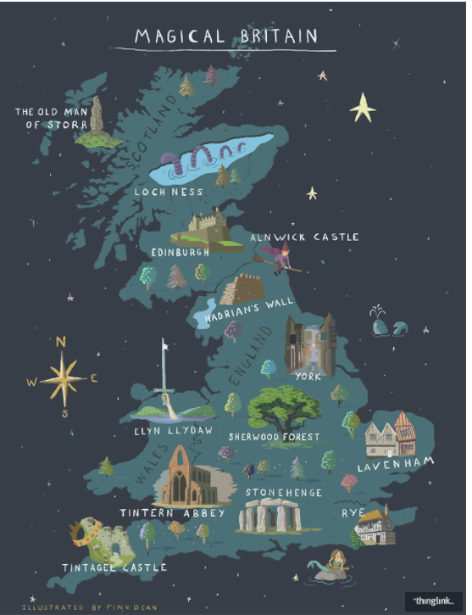
“Magical Britain” markaðsherferðin notar Harry Potter til að hvetja til ferðamennsku
Árið 2017 hóf VisitBritain nýja herferð sem miðar að því að auka gestafjölda í Bretlandi og tilkynnti um ár bókmennta undir nafninu Magical Britain eða Töfrandi Bretland.
Á gagnvirku korti á netinu eru birtir staðir víðsvegar um Bretland sem hafa ekki aðeins veitt innblástur fyrir Harry Potter, heldur einnig þjóðsögurnar um Hróa Hött, Artúr konung og Loch Ness skrýmslið.
VisitEngland útnefndi einnig árið 2017 ár bókmenntahetjanna til að varpa ljósi á áfangastaði tengda bókmenntum í landinu.

Slide 24
KAFLI 3
TÓNLISTAR-FERÐAMENNSKA

Slide 25
HVAÐ ER TÓNLISTARFERÐA-MENNSKA?
Tónlistarferðamennska lýsir ferðalögum sem farin eru til að njóta tónlistar (hvort heldur sem er á tónleikum eða hátíðum) og til að heimsækja staði sem tengjast frægum tónlistarmönnum og tónlistartegundum. Vinsæl tónlist og tónlistarmenn tengjast oft ákveðnum áfangastöðum sterkum böndum – þar má nefna heimabæi þeirra, staði þar sem tónlist þeirra mótaðist, tilvísanir í söngtexta, tónlistarmyndbönd og jafnvel myndir á plötuumslögum!

Slide 26
Yfir milljón manns hafa heimsótt Fjarðarárgljúfur síðan Justin Bieber sendi frá sér myndbandið við lagið I’ll Show You. Ótrúlegt en satt! En með slíkum fjölda fylgja einnig áskoranir sem við munum kanna nánar í kennslupökkum 5 og 6.

Slide 27
KAFLI 4
FERÐAÞJÓNUSTA TENGD BÓKMENNTUM

Slide 28
FERÐAÞJÓNUSTA TENGD BÓKMENNTUM
Með ferðaþjónustu tengdri bókmenntum er átt við ferðir til staða sem tengjast lífi rithöfunda, svo sem heimili þeirra, fæðingarstaðar og grafreits. Þessi tegund ferðaþjónustu tengist einnig þeim stöðum og sögusviðum sem lýst er í bókmenntaverkunum. Þar að auki laða bókmenntahátíðir, viðburðir og bókabúðir ferðamenn til áfangastaða um allan heim.

Slide 29
Í Edinborg hefur lítið kaffihús sem J.K. Rowling, höfundur Harry Potter, heimsótti orðið að nauðsynlegri heimsókn fyrir aðdáendur og bókmenntaunnendur…

Slide 30
Castle Dracula er einstakt aðdráttarafl fyrir poppmenningarferðamenn sem nýtir tengsl Dublin við höfund Dracula, Bram Stoker. Í þessu myndbandi færðu að heyra frá nokkrum gestum (margir þeirra ferðamenn) sem gefa álit sitt á upplifuninni.

Slide 31
KAFLI 5: MYNDASÖGUR, COSPLAY, TÖLVULEIKIR og fleira…

Slide 32
MYNDASÖGUR, COSPLAY, TÖLVULEIKIR og fleira…
Kvikmyndir/þættir, tónlist og bókmenntir eru stóru 3 aðdráttaröflin – en það eru svo margir áhugaverðir og sértækir menningarkimar sem rúmast innan poppmenningar sem vert er að skoða með tilliti til ferðaþjónustu. Í þessum kafla munum við skoða nokkra þeirra. Sérstaklega einn sem felur í sér ónýtta möguleika þar sem hann er ekki staðbundinn þó að góðrar staðsetningar sé krafist. Áhugavert? Höldum áfram og kynnum okkur meira…

Slide 33
HVAÐ ER COSPLAY?
Myndasöguráðstefnur hafa orðið sívinsælli undanfarna áratugi og í tenglsum við þær hefur cosplay einnig vaxið í vinsældum. Cosplay er samblanda orðanna costume (búningur) og play (leikur). Þó þetta sé bara til gamans gert, þá eru geta efnahagsleg áhrif cosplay verið mjög jákvæð. Það má nefna að um 133.000 cosplay-leikendur greiða árlega 20 pund til að mæta á MCM Comic Con ráðstefnuna í London.

Slide 34
GETA TÖLVULEIKIR HVATT TIL FERÐALAGA?
Svarið er klárlega já. Og þeir sem spila tölvuleiki heimsækja oft staðina sem koma fyrir í eftirlætis leikjunum þeirra! Á næstu síðum verður farið yfir nokkur blogg um heimsóknir tölvuleikjaspilara á staði sem tengjast Assassins Creed leikjunum.

Slide 35
Assassin's Creed er ákaflega vinsæl röð af tölvuleikjum sem byggja á tímaflakki til fortíðarinnar. Í þessu myndbandi deilir Lucile hápunktum ferðar sinnar til Flórens, San Gimignano og Montereggioni á Ítalíu, en allir þessir staðir koma fyrir í Assassins’s Creed 2.

Slide 36
Myndefni frá Rómarferð og staðir bornir saman við Assassin’s Creed.

Slide 37
XBOX hefur gert sér grein fyrir fylgni leikja og ferðaþjónustu og hefur sett af stað nýja herferð. “Það er endalaust mikið að upplifa, dularfullir staðir til að skoða og hrífandi kennileiti til að uppgötva. Þetta er ekki bara spilamennska; þetta er spilaferðamennska. Leggðu af stað í stórkostlegt ferðalag í dag.”

Slide 38
KENNSLUPAKKI 1 ÆFING 1:
HUGLEIÐINGAR
Hugsaðu um þær mismunandi skilgreiningar á poppmenningarferðaþjónustu sem gefnar eru í inngangi námskeiðisins. Samræmast þessar skilgreiningar því sem er að gerast á þínu svæði? Er eitthvað sem vantar í skilgreiningarnar – hverju myndir þú vilja bæta við?

Slide 39
KENNSLUPAKKI 1 ÆFING 2: SETTU SAMAN SÝNDARKORT EÐA ÚRKLIPPUALBÚM
Finndu dæmi um ferðaþjónustu tengda poppmenningu á þínu svæði og safnaðu gögnum um það í sýndar úrklippualbúm sem þú getur deilt. Við munum vísa til þessa úrklippualbúms síðar í kennslupökkunum. Dæmi um efni sem þú gætir safnað saman eru hlekkir á vefsíður eða bloggsíður, kynningarefni eins og skönnuð kort, bæklingar, leiðbeiningar eða annað kynningarefni. Þú gætir líka hlaðið inn eigin ljósmyndum til að hafa með.

Slide 40
KENNSLUPAKKI 1 ÆFING 3:
COSPLAY OG TÖLVULEIKJA FERÐAÞJÓNUSTA - UMRÆÐUR
Rifjaðu upp skilgreiningarnar á cosplay og tölvuleikja ferðaþjónustu sem gefnar voru í kennslupakka 1
Hugleiddu tækifæri til að kynna ferðaþjónustu í tengslum við cosplay og tölvuleiki á þínu svæði. Telur þú að þetta sé viðeigandi tegund af ferðaþjónustu fyrir þitt svæði? Vinsamlegast útskýrðu þitt sjónarmið.

Slide 41
NÆST: Kennslupakki 2 Hvað vilja poppmenningar-ferðamenn?
(Fyrir suma er það ævintýraleg kastalaupplifun.. En hvað um hina? Vertu með í kennslupakka 2 til að komast að því)

Slide 42
Heimildir í kennslupakka 1
www.facebook.com/outpaceeu
The Game of Thrones effect – how the TV series changed how we travel
The Cosplay Economy: How Dressing Up Grew Up
www.popculturetourism.eu

